Slide 1
Dasar pengantar Pengelolaan keuangan dan unit cost
Oleh : Faik Agiwahyuanto, S.Kep., M.Kes

Slide 2
Apa yg dipelajari ???
Akuntansi Rumah Sakit
Pengenalan Unit Cost
Dasar Pembiayaan dan Penghitungan

Slide 3
Dasar akuntansi dan parameter
Akuntansi itu apa sih ??
Akuntansi adalah proses pengidentifikasian, pengukuran, pencatatan, pelaporan transaksi ekonomi dari suatu organisasi yang dijadikan sebagai informasi dalam rangka pengambilan keputusan ekonomi oleh pihak yang memerlukan.
Apa parameter keberhasilannya ??
Jumlah orang yang dilayani dan biaya overhead yang mampu diminimalisasikan

Slide 4
Apa guna dari pengelolaan anggaran ?
Anggaran bisa menampilkan data perkiraan pendapatan modal dan pengeluaran selama periode yg dianggarkan.
Anggaran macamnya :
Anggaran modal (capital budget) adalah anggaran yang terdaftar dan tergambar dalam perencanaan penambahan modal.
Anggaran kas (cash budget): anggaran yang telah dicatat dalam rencana penerimaan dan pengeluaran kas.
Anggaran pelaksanaan (operating budget) adalah anggaran yang telah tergambar dalam perencanaan aktivitas pelaksanaan, terdiri dari tiga komponen yaitu : penerimaan, biaya dan pengeluaran, dan pengeluaran hasil

Slide 5
Klasifikasi akuntansi pada ekonomi
Akuntansi Manajemen (Management Accounting)
Akuntansi Keuangan (Financial Accounting)
Yaitu : Akuntansi yang memberikan informasi kepada para pemakai atau pengguna yang berada diluar perusahaan dlm rangka pengambilan keputusan.
Yaitu : Akuntansi yang memberikan informasi kepada pimpinan perusahaan untuk membantu pemecahan masalah khusus dalam operasi perusahannya.
Akuntasi Akuntansi manajemen mencakup tiga fungsi yaitu :
Seleksi dan mencatat data.
Menganalisis data.
Menyusun laporan kepada manajemen.
Informasi yang disajikan akuntansi keuangan kepada pihak di luar perusahaan berupa laporan keuangan (financial statemen)

Slide 6
Apa itu unit cost ???
Definisi dari Unit Cost
Yaitu biaya per unit produksi atau biaya dari setiap pelayanan di RS
Unit Cost menurut Hansen & Mowen (2005)
Pembagian antara total cost yang dibutuhkan dengan jumlah unit produk/jasa yang dihasilkan
Tujuan dilakukan kajian UC ?
Mengetahui besarnya biaya yang benar2 dibutuhkan untuk menghasilkan suatu produk baik barang maupun jasan
Menilai efisiansi dalam anggaran di rumah sakit

Slide 7
Manfaat mengetahui uc di rs
Sebagai dasar pengajuan pola tarif baru
Analisa biaya pelayanan kesehatan berbasis unit cost → dapat dipakai mengukur kinerja dan tingkat efisiensi serta mutu pelayanan kesehatan.
Sebagai dasar penyusunan anggaran / subsidi pemerintah
Sebagai alat advocacy kepada stakeholder

Slide 8
Syarat penentuan uc
Sistem informasi akuntansi biaya yang memadai
Pemahaman terhadap proses bisnis
Pemahaman terhadap konsep biaya
Memahami “penyebab” terjadinya biaya
Memahami konsep pendistribusian dan pembebanan biaya

Slide 9
Prosedur penentuan unit cost
Tetapkan dulu organisasi manajemennya
Jelas dahulu untuk bagian penanggungjawab kegiatannya
Tentukan biaya lagsung pada unit cost nya
Tentukan distribusi biaya antar departemen :
Stepdown method ; Reciprocal method ; Simultaneous method
Penenntuan Unit Cost
Traditional ; Activity Based Cost

Slide 10
Abc (analisis base costing) apa & kenapa ?
ABC pada Unit Cost ???
Bagian dari unit cost adalah analisis base costing, dimana menghitung semua bentuk biaya dengan per-unitnya dan sampai ke bagian detail pembiayaannya.
Kenapa pakai itu ?
Diversitas produk sangat tinggi
Kebutuhan akan informasi biaya yg akurat meningkat
Product diversity means that the products consume overhead activities in systematically different proportions.
Semakin ketat kondisi persaingan maka diperlukan informasi biaya yg akurat

Slide 11
Langkah penentuannya pada organisasi jasa
1.Mendefinisikan “UNIT”
2.Mengidentifikasi aktivitas primer dan sekunder
3.Membebankan biaya aktivitas sekunder/pendukung ke aktivitas primer/utama
4.Mengidentifikasi biaya langsung dan tak langsung pada aktivitas primer
5.Membebankan biaya tak langsung aktivitas ke aktivitas
6.Menentukan tarif aktivitas
7.Membebankan biaya aktivitas ke produk

Slide 12
Beda Aktifitas primer & sekunder
Aktivitas Primer
Aktivitas yang langsung berhubungan dgn produk/prosedur/pesanan
Aktivitas Sekunder
Aktivitas yang dikonsumsi oleh aktivitas primer

Slide 13
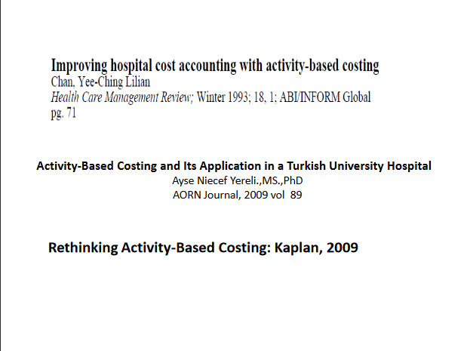

Slide 14
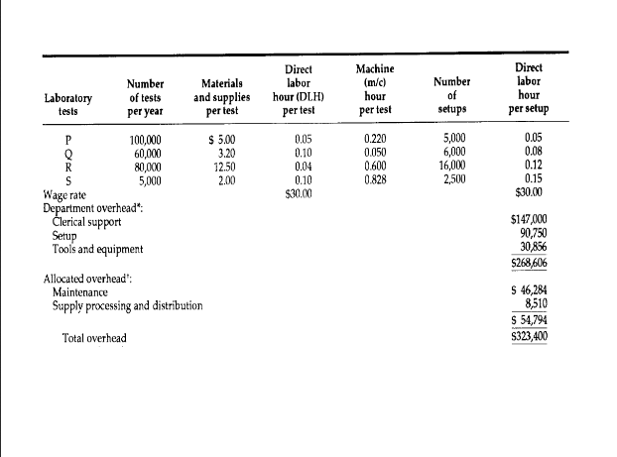

Slide 15
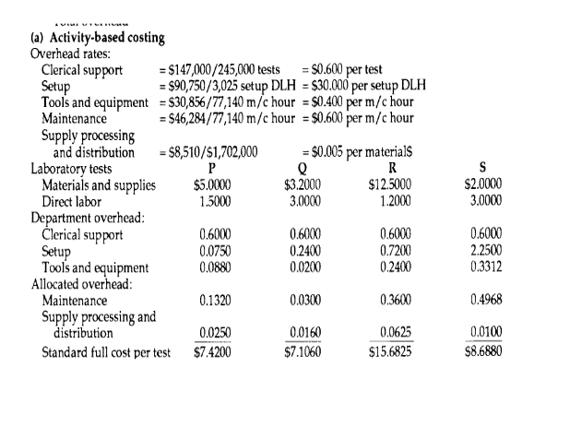

Slide 16
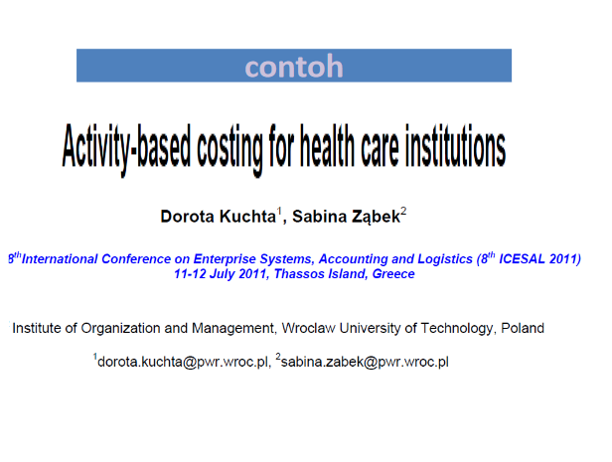

Slide 17
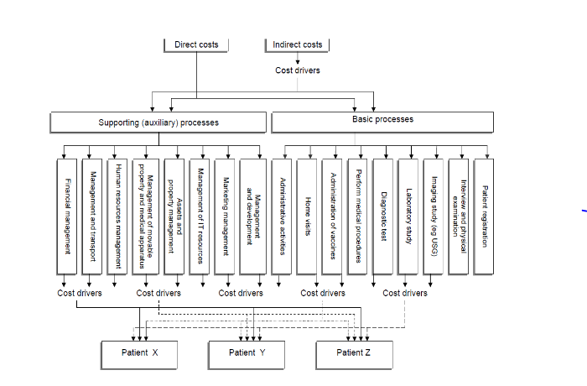

Slide 19
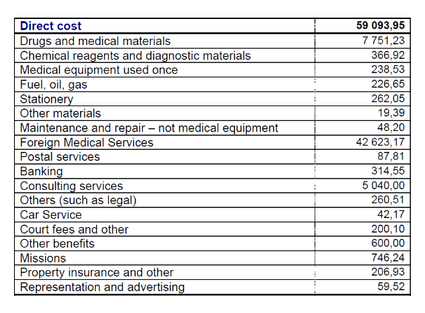

Slide 20
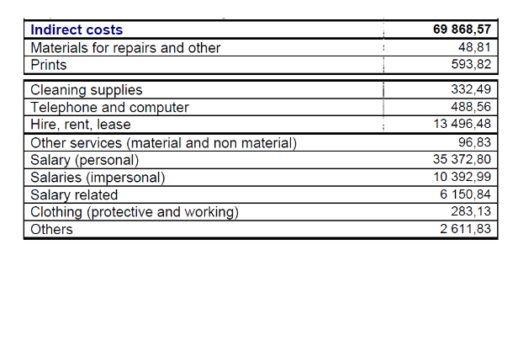

Slide 21
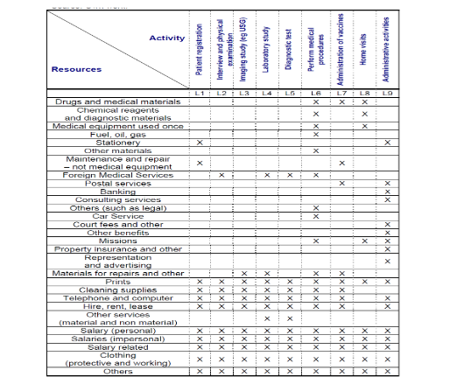

Slide 22
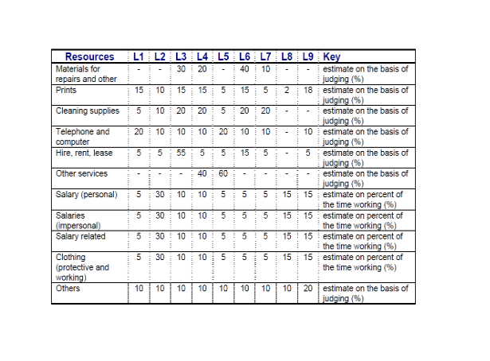

Slide 23
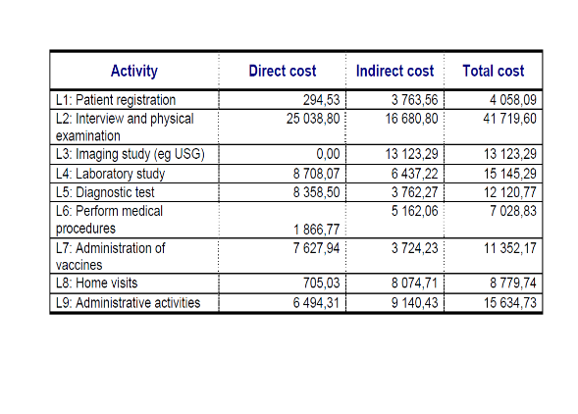

Slide 24
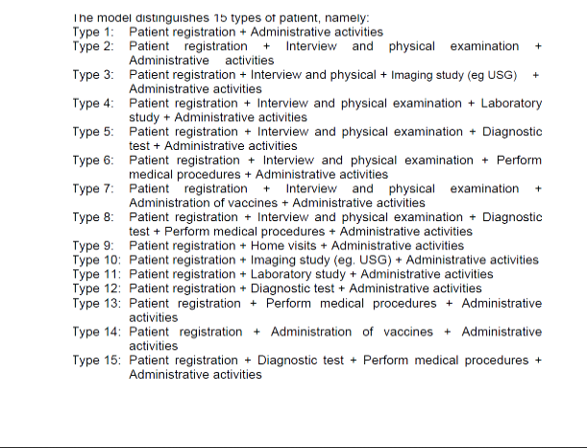

Slide 25
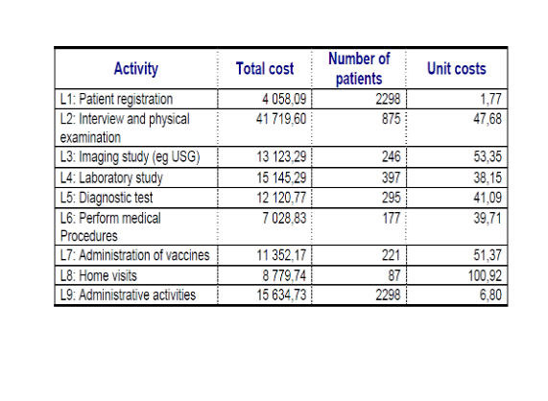

Slide 26
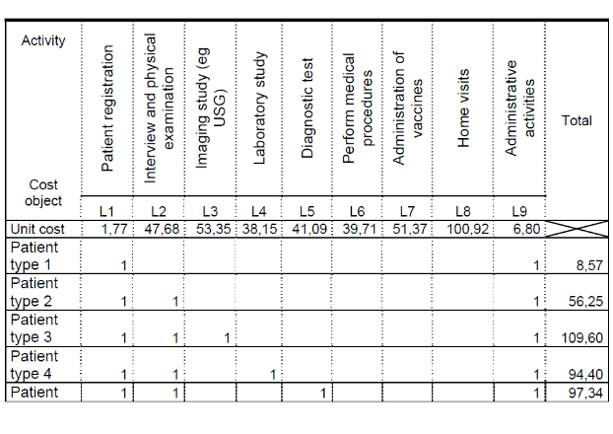

Slide 27
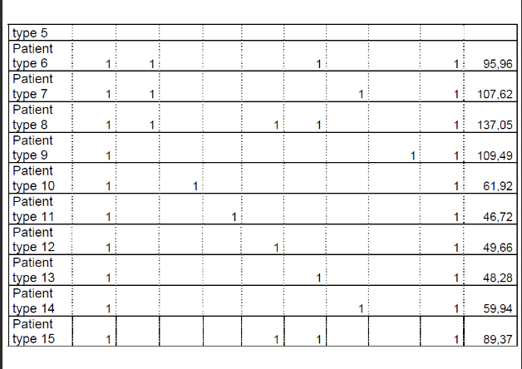

Slide 28
Thank you
Contact Person :
Faik Agiwahyuanto
+628112700925
Email : fagiwahyuanto@gmail.com / faik.agiwahyuanto@dsn.dinus.ac.id

